Slide 1
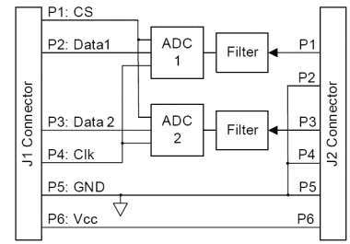
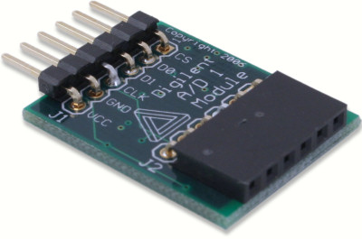
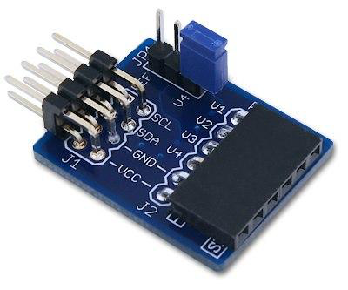
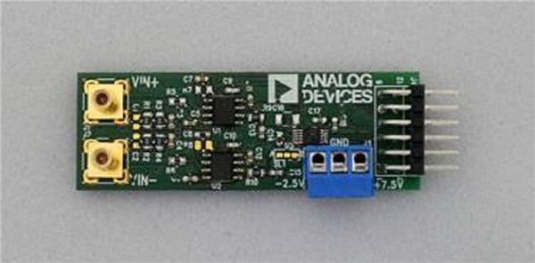
Módulos pmod con ADC: Digilent
Módulos Digilent | ADC | $
PmodAD1 | 2xAD7476A (12b, 1 channel/device) Two 2-pole Sallen-Key anti-alias filters Two simultaneous A/D conversion channels at up to one MSa per channel | 35.89€ (mouser)
PmodAD2 | 1xAD7991 (12b, 4 canales, comunicación I2c) Ningún tipo de adaptación de señal/filtrado | 24.24€ (mouser)
PmodAD5 | 1xAD7193 (24b, 4 canales, comunicación SPI) 4.8kHz, Five filter options | 38.80€ (mouser)
Módulos pmod con ADC: Analog
Tienen muchos módulos para diferentes chips ADC que venden.
Peroon iguales, de un solo canal y cuestan 28€

Slide 2
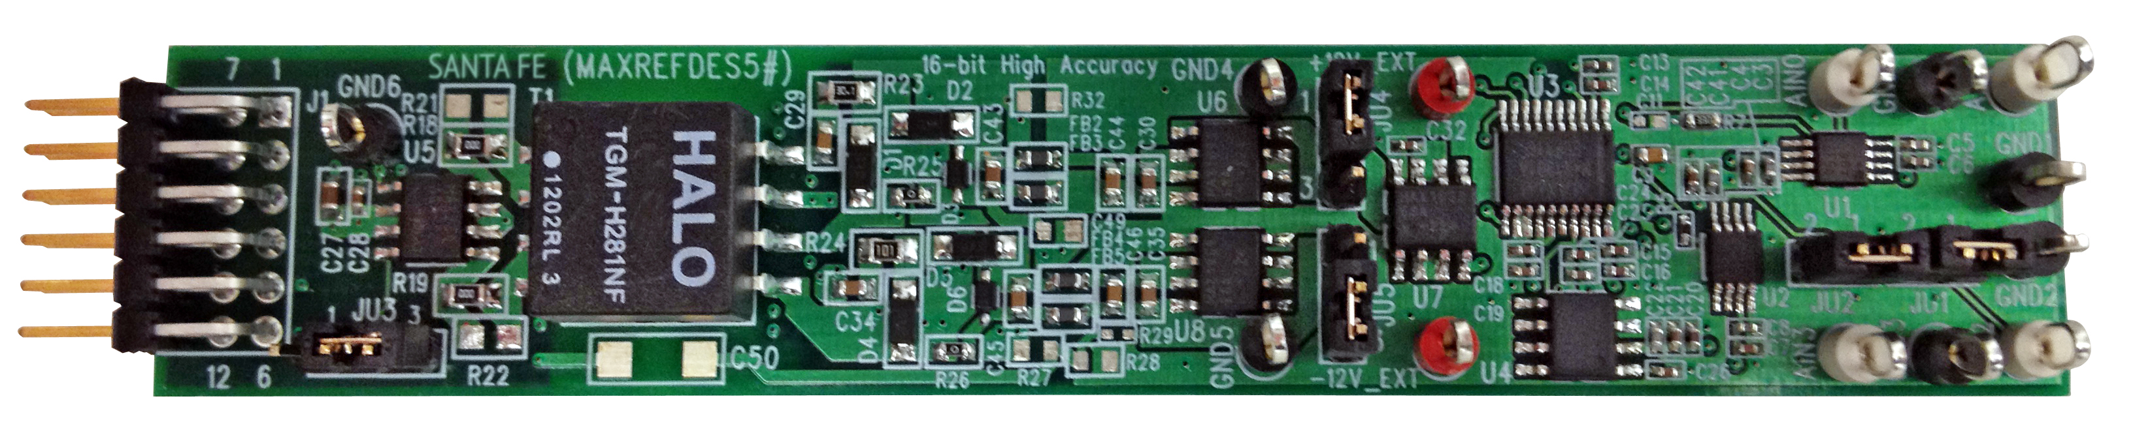
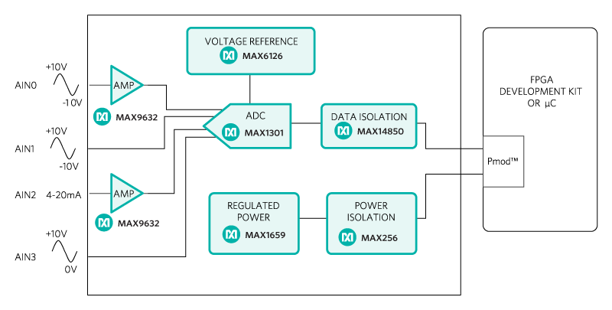
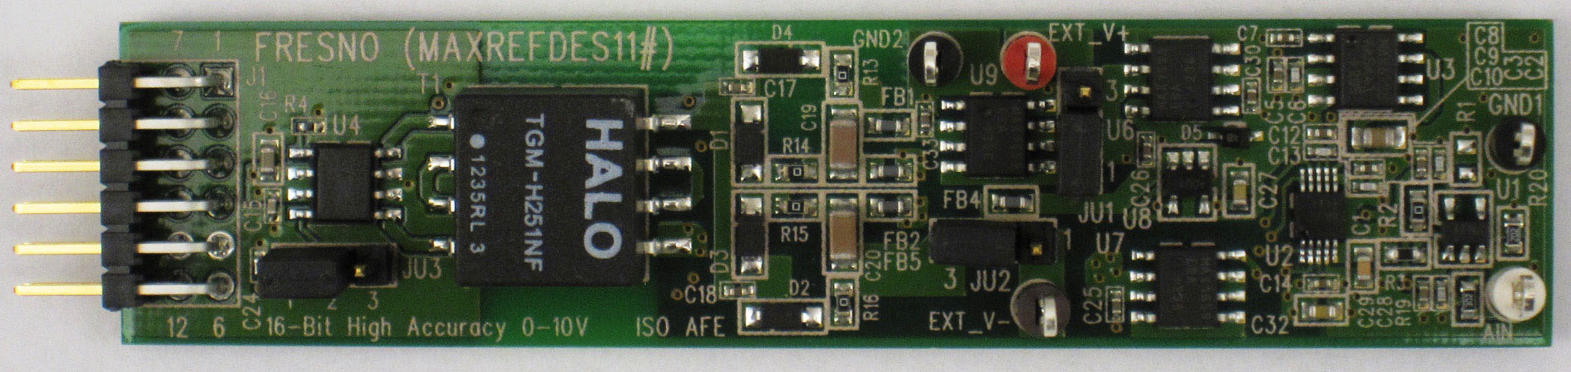
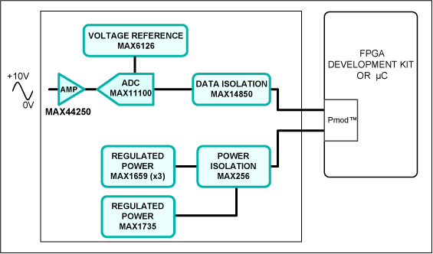
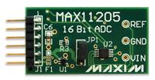
Módulos pmod con ADC: Maxim
Módulos Maxim | ADC | $
MAXREFDES5 | 1xMAX1301 (16b, 4 channels, SPI) -10 to 10Vin, 115ksps, | 42.03€ (mouser)
MAXREFDES11 | 1xMAX11100 (16b, 1 canale, comunicación SPI) 0 to 10Vin, 200ksps | 37.09€ (mouser)
MAX11205PMB1 | 1xMAX11205 (16b, 1 canal, comunicación SPI) | 21.70€ (mouser)

